Slide 1
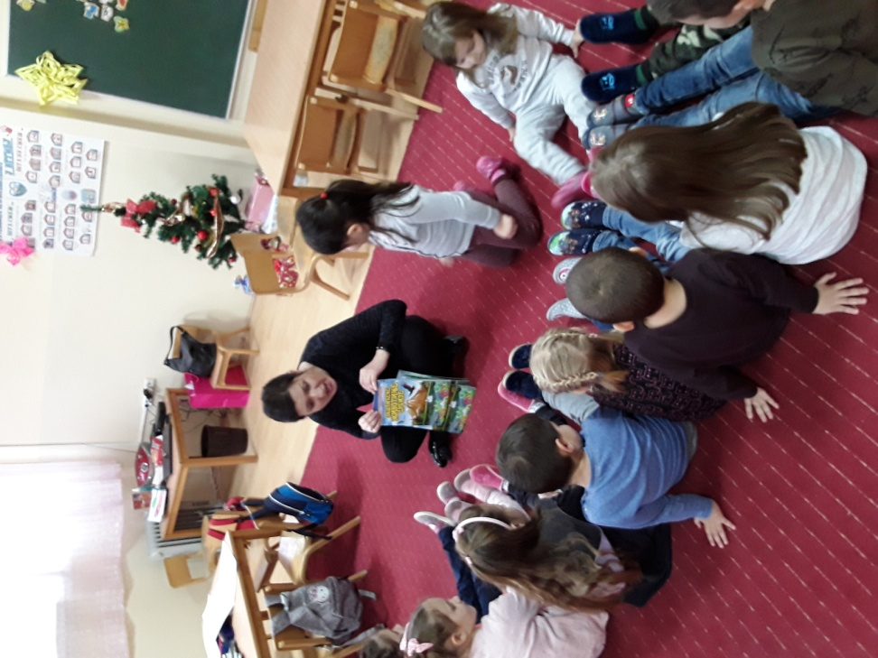
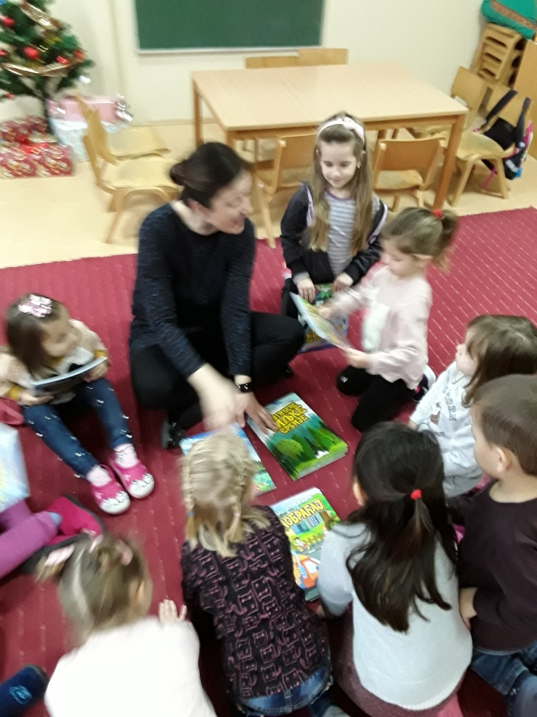
,,Књига на дар’’
У Читлуку су сви предшколци у новоотвореној групи добили књигу на дар. То је била добра прилика да Марија Средојевић, стр.сарадник психолог одржи радионицу управо са тим називом - ,,Књига на дар’’. Књига као вредност је инспирисала све присутне да открију нова знања.

Slide 2


